Slide 1
Использование в расследованиях информации из открытых источников
Руслан Левиев, Conflict Intelligence Team

Slide 2
Получение оповещений Google Alerts
особенно полезно, если вы отслеживаете активность компании или публичного лица, а также отзывы о нём;
находит большую часть, но не все упоминания;
удобно мониторить иностранные новостные заметки об интересующем вас лице или компании.

Slide 3
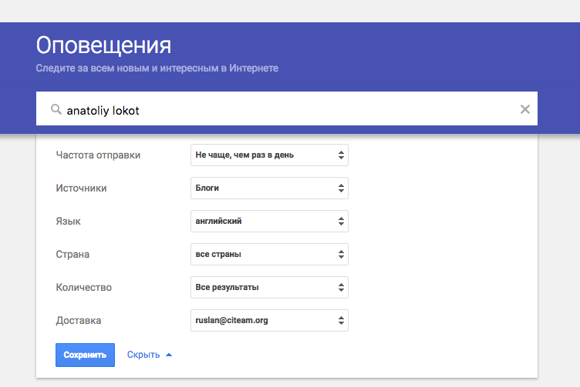

Slide 4
Расширенный tweetdeck.twitter.com
очень удобен в новостной журналистике;
можно гибко настроить ленту, где в режиме онлайн будут подгружаться отфильтрованные твиты с нужным контентом;
также удобен для составления списков и их мониторинга.

Slide 5
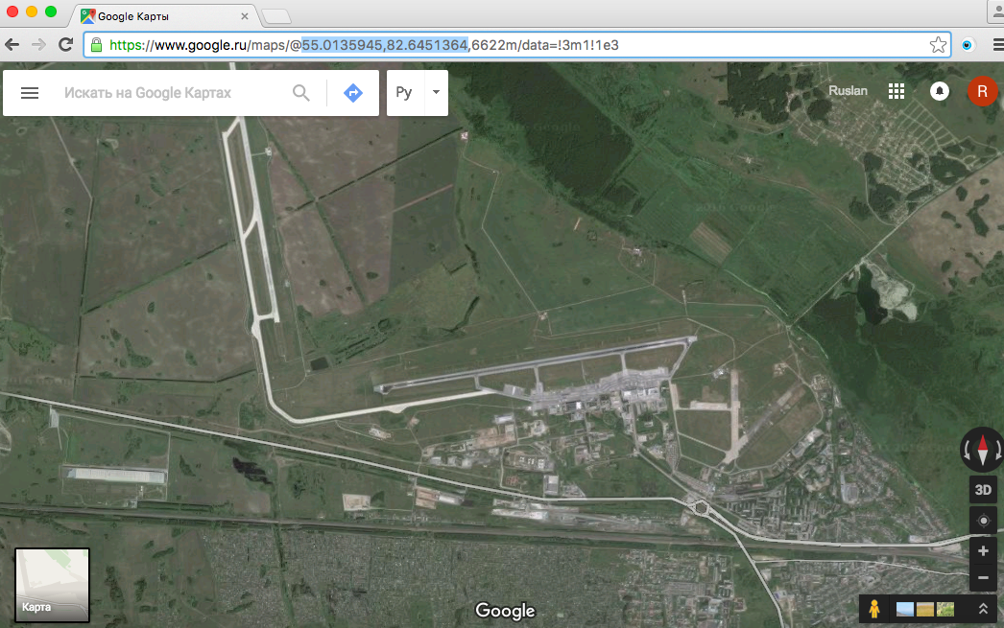

Slide 6
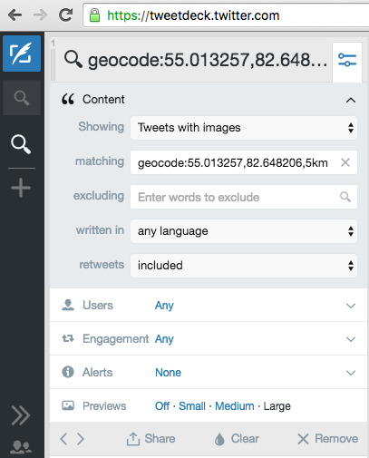
Получаем координату в формате:
[широта], [долгота]
2. В поиске в tweetdeck.twitter.com вбиваем:
geocode:[широта], [долгота], [радиус]
3. Создаём ленту, в настройках которой
выбираем
“отображать твиты только с
картинками”
или
“отображать твиты только с видео”

Slide 7
Поведенческие паттерны
в одинаковых ситуациях люди ведут себя стереотипично;
изучение поведенческого паттерна может дать подсказку где и как искать данные для расследования;
в анонимных группах, сообществах часто можно встретить полезные “инсайды”.

Slide 8
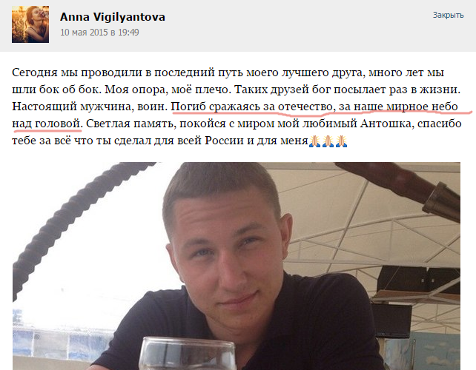
Посты скорби о погибших близких солдатах

Slide 9
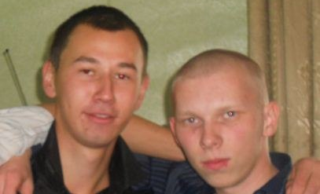
Общий “лучший друг”:
Алексей Бутюгин

Slide 10
Люди любят отвечать на вопросы
сервисы наподобие ask.fm, Periscope, sprashivai.ru предрасполагают человека к ответам на вопросы от анонимных или незнакомых пользователей;
несмотря на то, что эти сайты позиционируются как молодёжные, развлекательные, они могут дать много полезной информации для расследования.

Slide 11
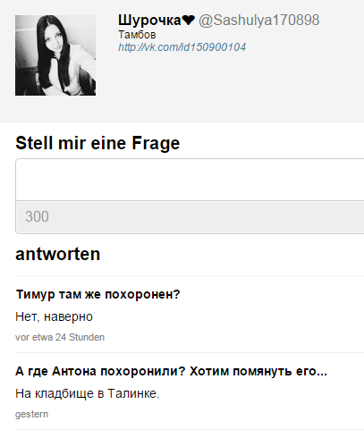
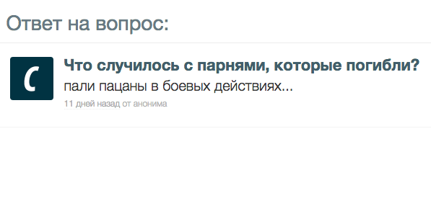
Установление места захоронения через ask.fm

Slide 12
Один “логин” на все социальные сети
как правило, люди не любят придумывать уникальные логины / никнеймы отдельно под каждую социальную сеть;
установив логин / никнейм человека в одной соцсети, можно найти его профили в остальных;
много полезной информации обнаруживается в “непопулярных” соцсетях;
из адреса почтового ящика на mail.ru можно получить адрес профиля человека в социальной сети “Мой мир”.

Slide 13
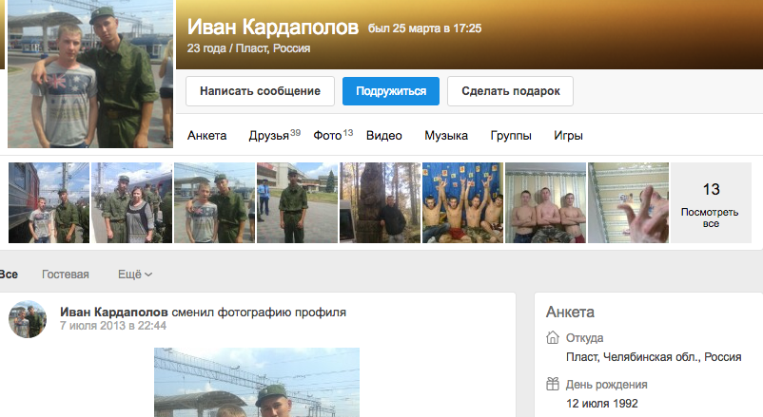
Адрес почты @mail.ru => адрес профиля

Slide 14
Профили VK сохраняются после удаления
есть множество разных сервисов, которые скачивают себе базу профилей Вконтакте и не удаляют из неё профили, которые впоследствии были удалены из Вконтакте;
примеры таких сервисов: likenul.com, findface.ru, web.archive.org, кэши поисковых систем Яндекс и Google.

Slide 15
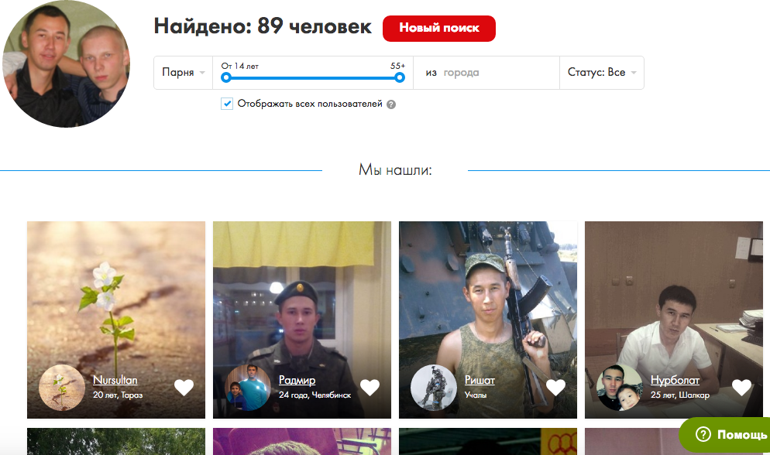
Findface.ru перспективно, но есть нюансы...

Slide 16
Отслеживание авиатрафика с помощью Fl24
flightradar24.com показывает рейсовые гражданские самолёты, большинство бизнес-джетов, а также военные транспортные и пассажирские самолёты;
вкупе с сайтами по прослушке радиоэфира liveatc.net, radioscanner.ru, сайтами авиаспоттинга planespotters.net, и волонтёрами-авиалюбителями @AlexFly35, @galandecZP является мощным инструментом для сбора и анализа данных.

Slide 17
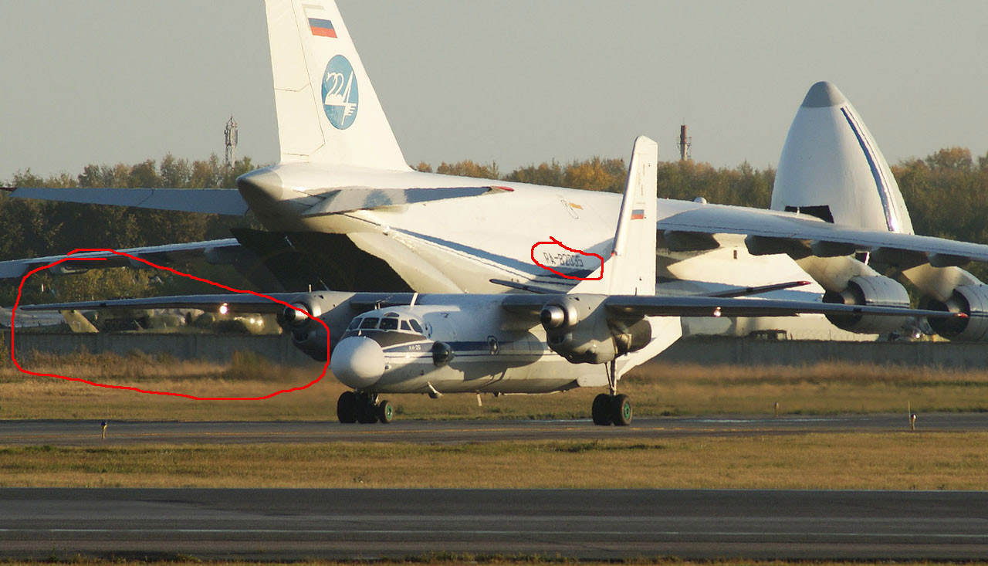
Погрузка военных вертолётов в Ан-124 “Руслан”

Slide 18
Гуманитарный груз на Чкаловском

Slide 19
Отслеживание морского трафика
как и в случае самолётов, большинство кораблей оборудованы GPS-трекерами, и есть публичные сервисы, отображающие на карте текущее положение, маршрут, владельца судна и другие данные: marinetraffic.com, vesselfinder.com;
по аналогии с авиаспоттерами, есть и морские споттеры: turkishnavy.net, @russiannavyblog;

Slide 20
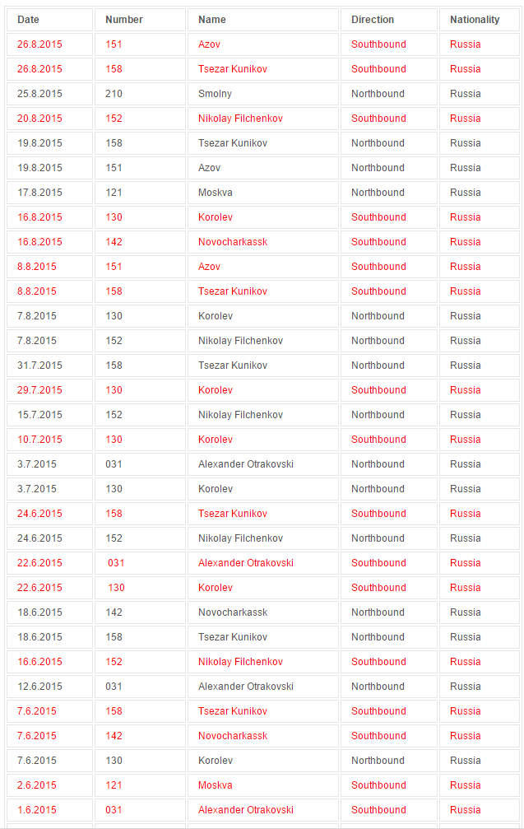
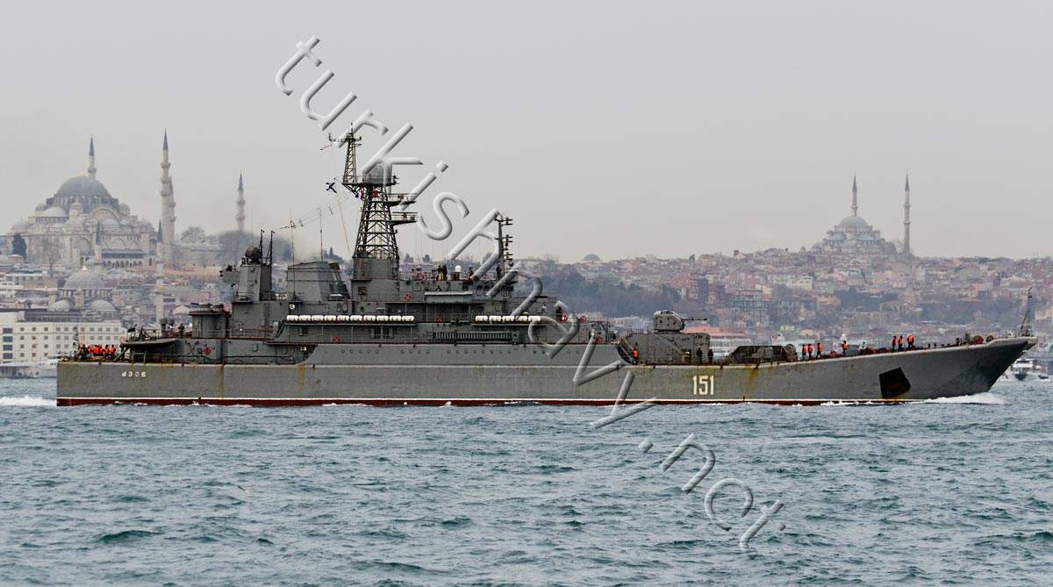
Даты пересечений пролива Босфор российскими
военным кораблями в сторону Сирии
Российский военный корабль «Азов» пересекающий
пролив Босфор в сторону Сирии

Slide 21
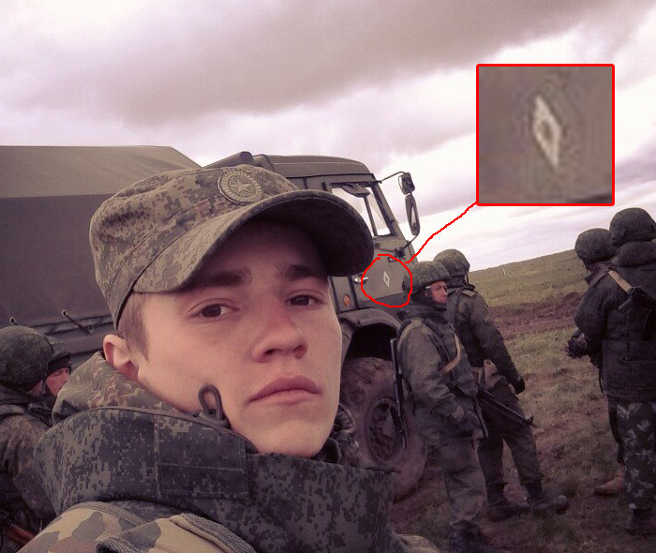
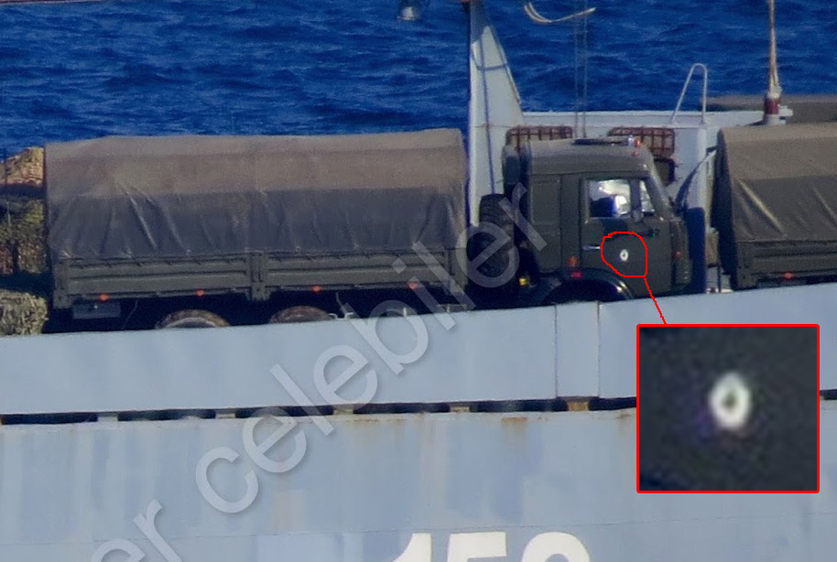
Российский морпех во время учений
в России, виден тактический знак
войскового соединения
Российский военный корабль, гружённый
военными грузовиками с теми же
тактическими знаками, пересекает
пролив Босфор в сторону Сирии

Slide 22
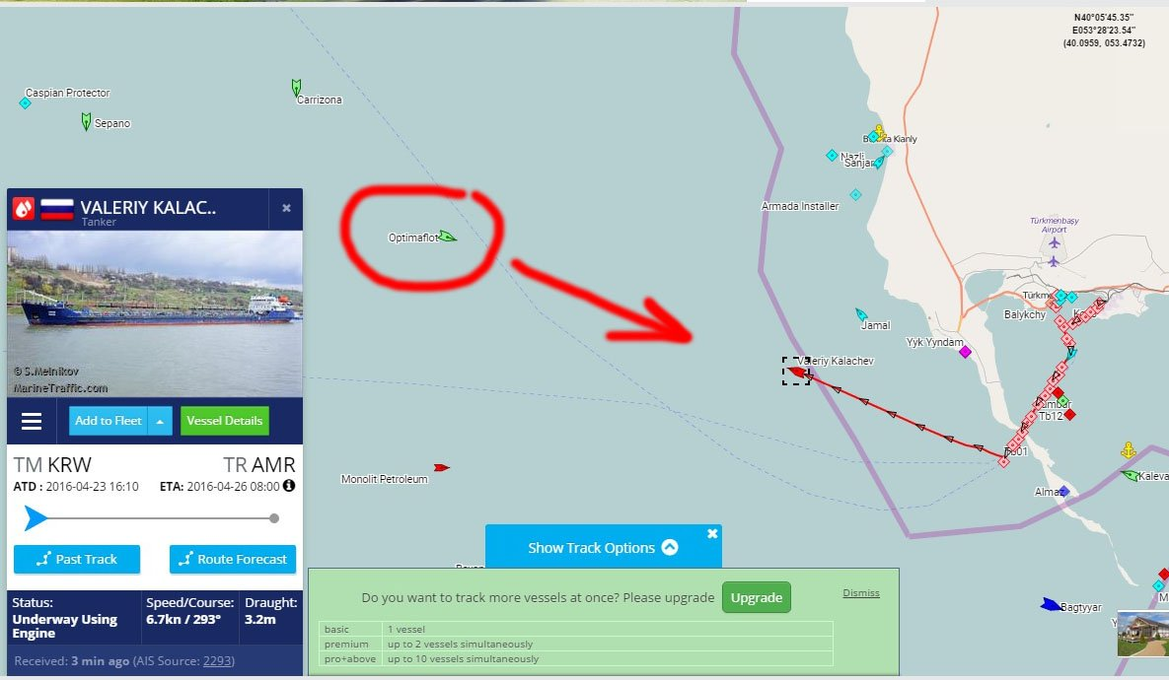
Операция по освобождению моряков с захваченного российского судна

Slide 23
Как насчёт отслеживания ж/д-транспорта?
грузовые железнодорожные вагоны, как и самолёты, как и морские суда оборудованы GPS-трекерами;
по номеру вагона можно узнать где он был загружен и когда, а также где он был разгружен, а также какие станции проследовал;
сервисы для получения информации по номеру вагона: gdevagon.ru, vagon.info;
информацию можно получить и через сайт РЖД, но там сложный, запутанный интерфейс.

Slide 24
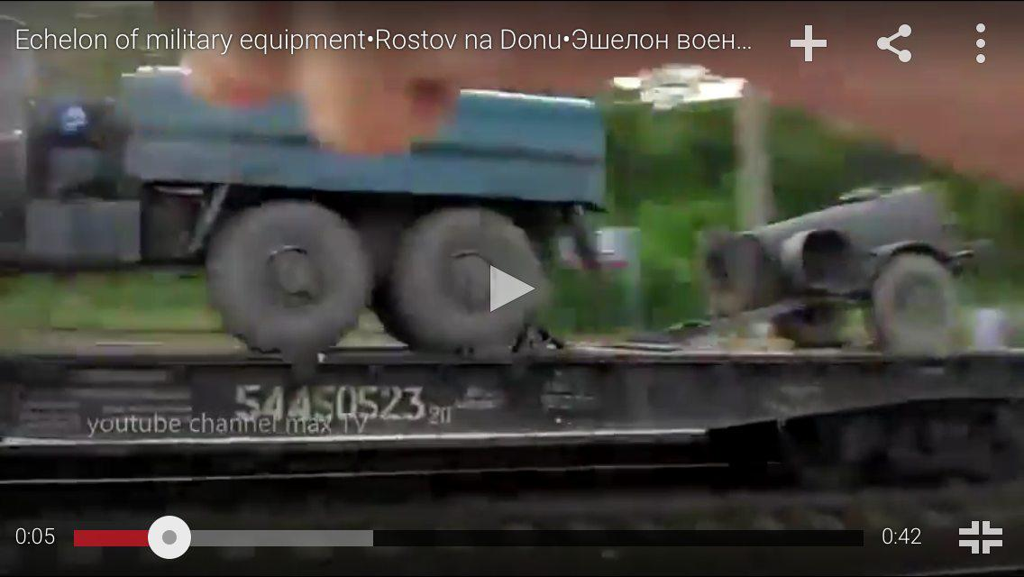
Перевозка военной техники железнодорожным составом
на границу России и Украины — видео очевидца
Бортовой номер вагона
Для отслеживания

Slide 25
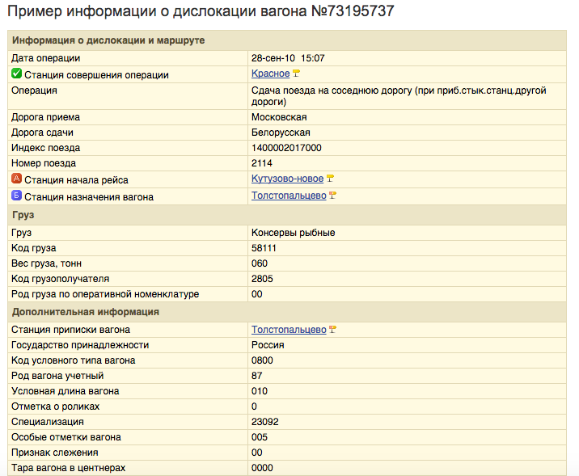

Slide 26
Понимание контекста ситуации
новостные агрегаторы “Яндекс Новости” и “Google News” помогают разобраться в контексте ситуации на тот или иной период времени;
зная о прибытии государственного самолёта в тот или иной аэропорт, можно по этим сервисам узнать кто именно прибыл с визитом.

Slide 27
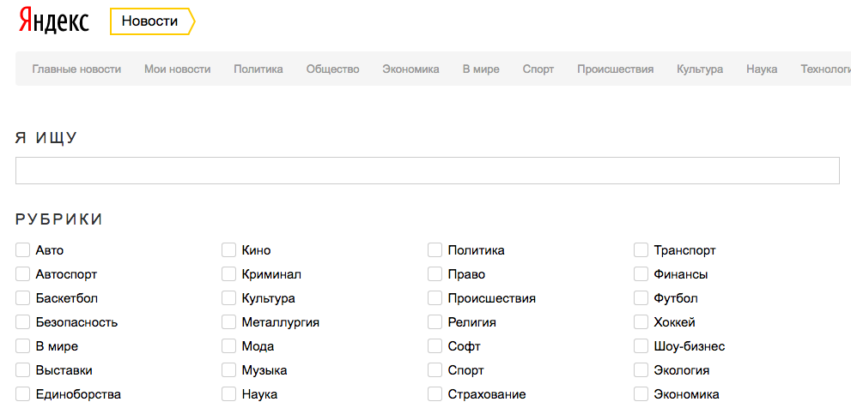
Расширенный поиск в Яндекс Новостях

Slide 28
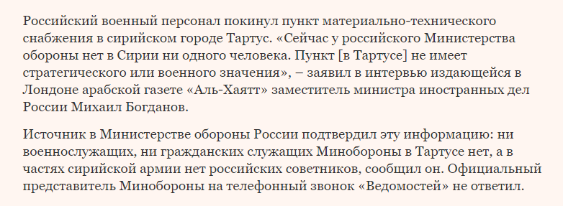
2013 год - нас в Сирии нет и база нам не нужна

Slide 29
Сервисы поиска публикаций по геоточке
gramfeed.com, yomapic.com, photo-map.ru, vk.com, EchoSec.net;
данные сервисы не являются “серебряной пулей”, поскольку в поисках нужного материала вам всё равно придётся пролистать много материала не по теме;
являются удобным средством для отслеживания передвижения человека.

Slide 30
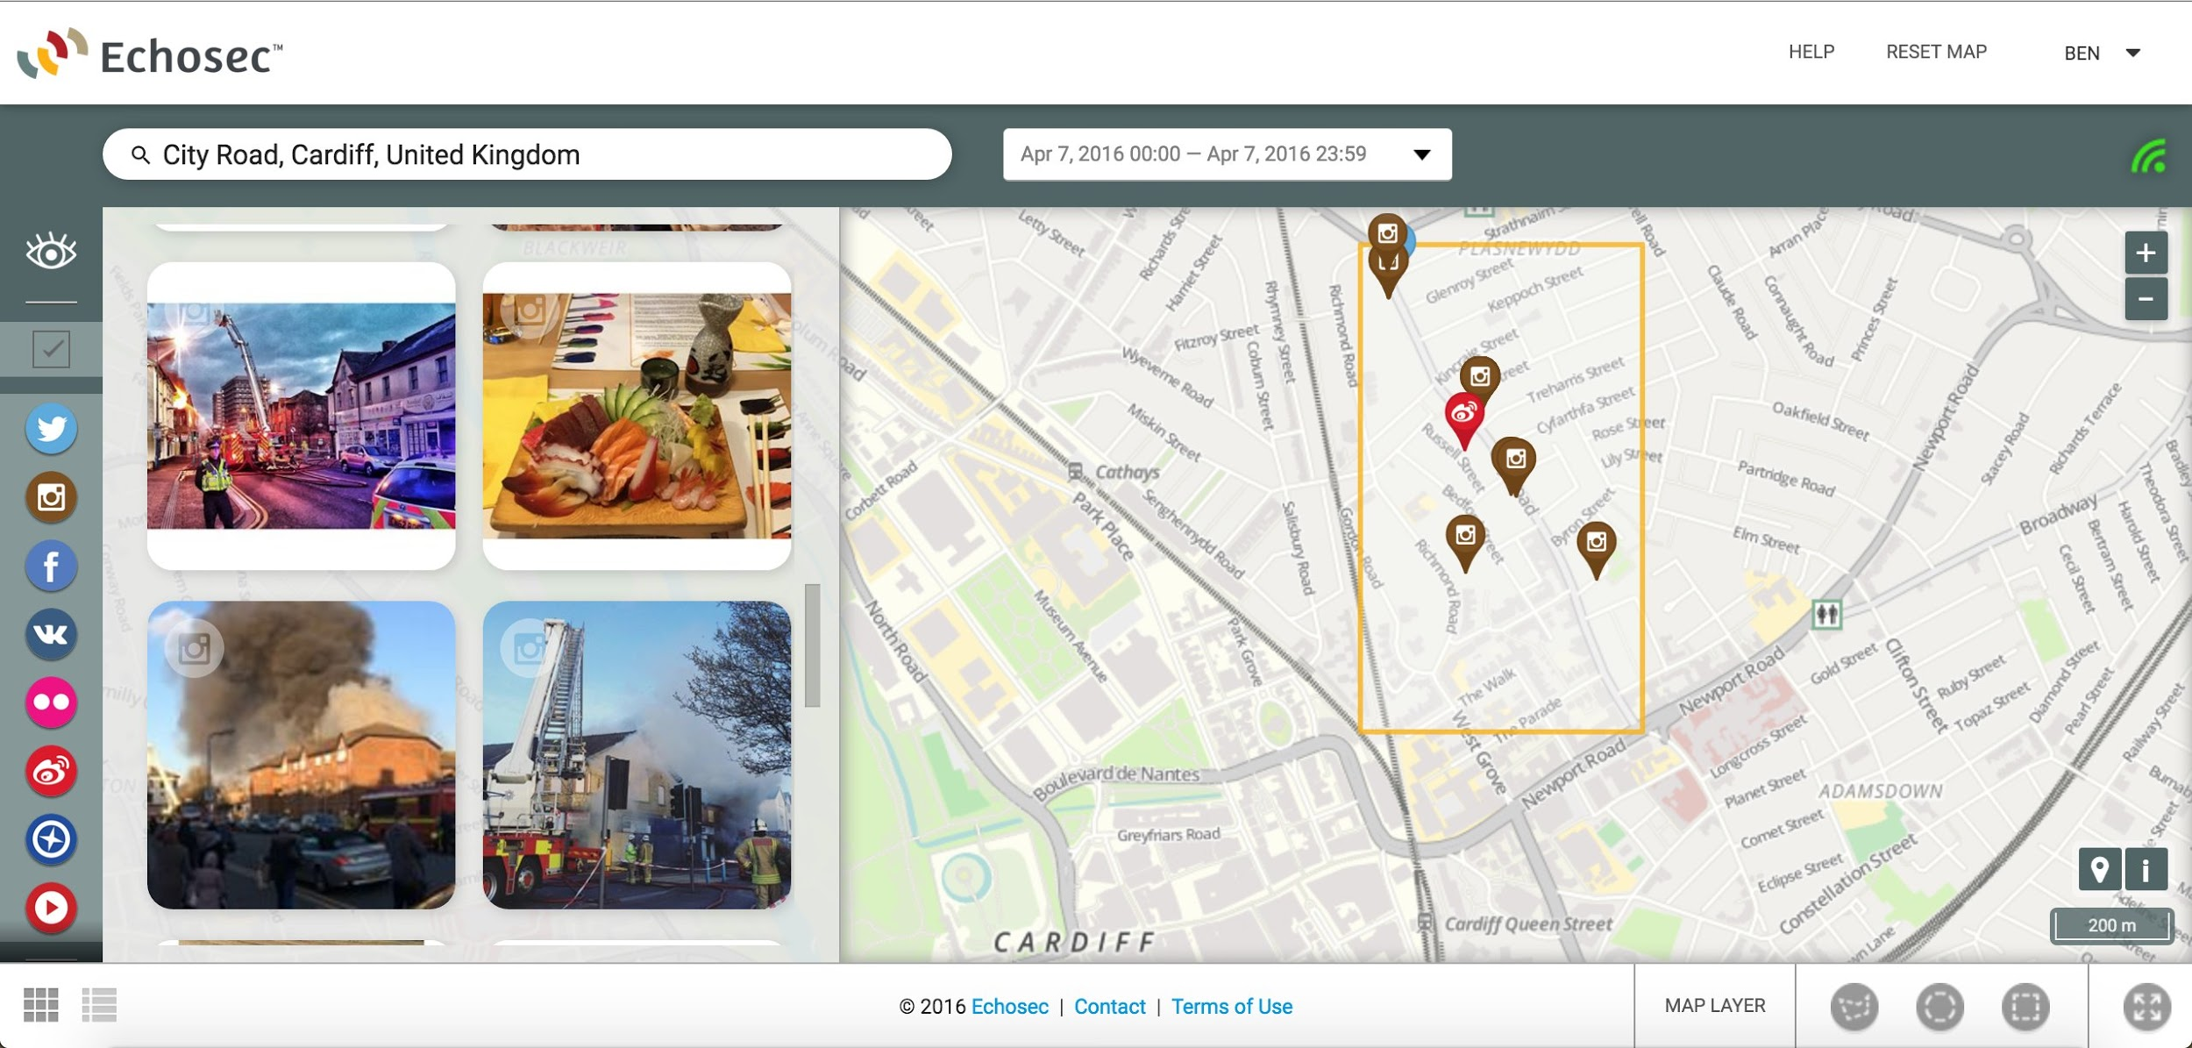
EchoSec.net
Фильтр по дате
Выбор произвольной области
для поиска

Slide 31
Спутниковые снимки как источник информации
хронологические спутниковые снимки позволяют получить представление об этапах строительства объекта: Google Earth (режим исторических снимков), terraserver.com и другие.

Slide 32
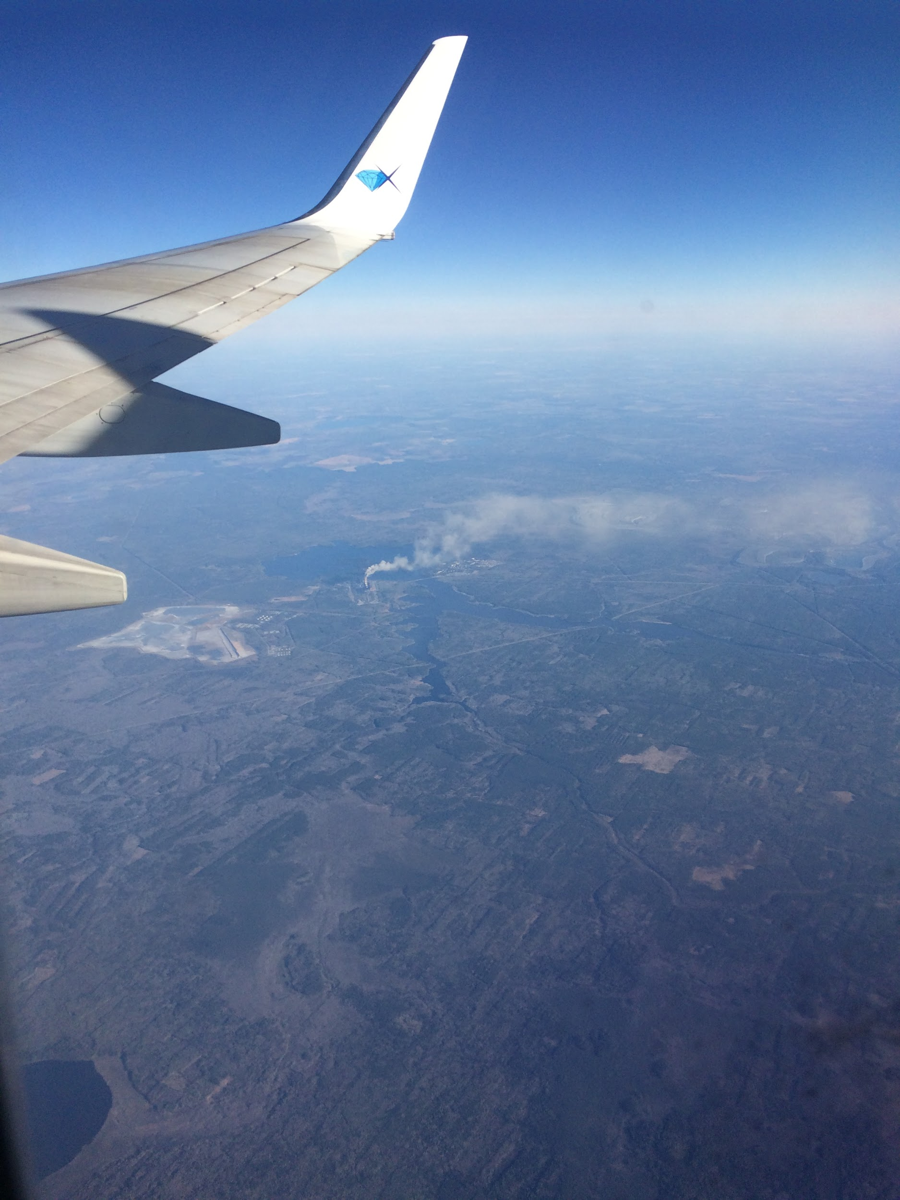

Slide 35
Не только в соцсетях есть открытая информация
много открытой информации пробегает буквально у нас под глазами, её можно и нужно искать не только в социальных сетях, а, например, ещё и в репортажах СМИ;
чтобы замечать ценную информацию, “спрятанную у всех на виду”, нужно развивать цепкость взгляда - это навык, который приходит с опытом.

Slide 36
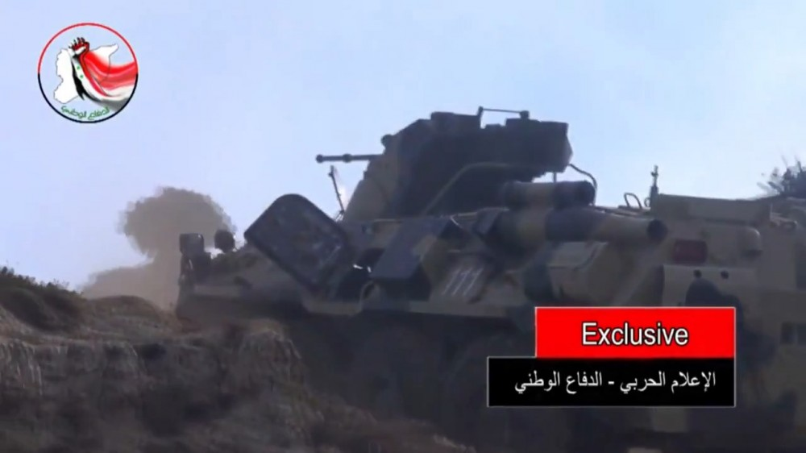
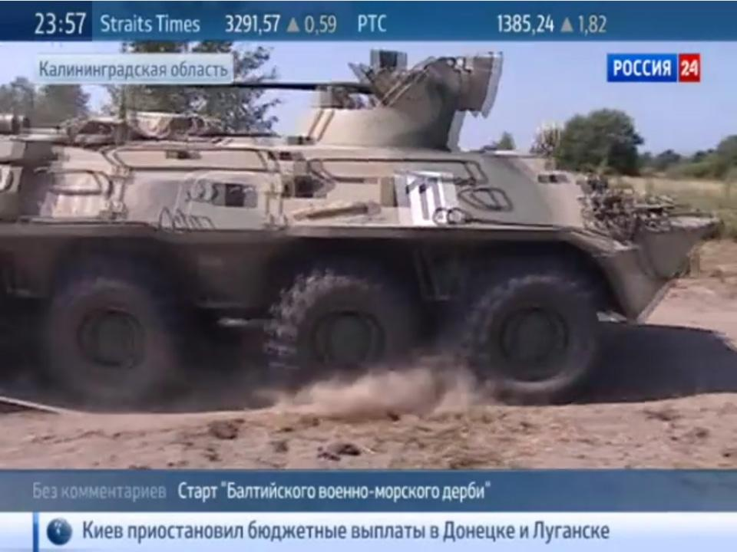
БТР-82А на одном из первых
видео присутствия
российских войск в Сирии
Тот же БТР-82А в видеорепортаже
одного из федеральных российских
телеканалов об учениях морской
пехоты России

Slide 37
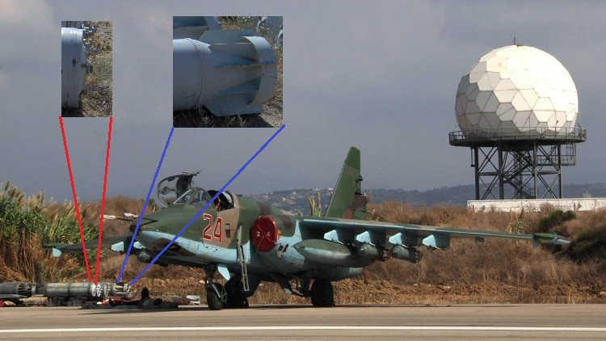
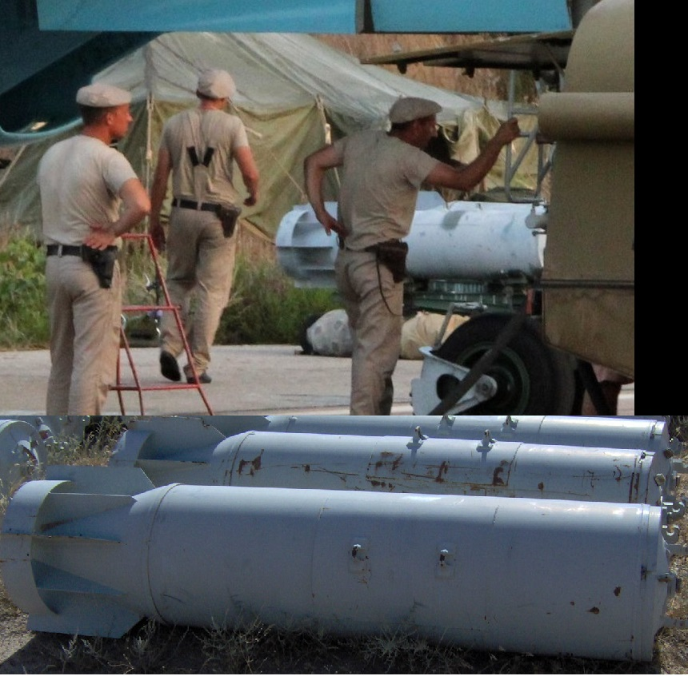
Кассетные авиабомбы на авиабазе Хмеймим,
заснятые корреспондентами федеральных
российских телеканалов и Министерством
Обороны России

Slide 38
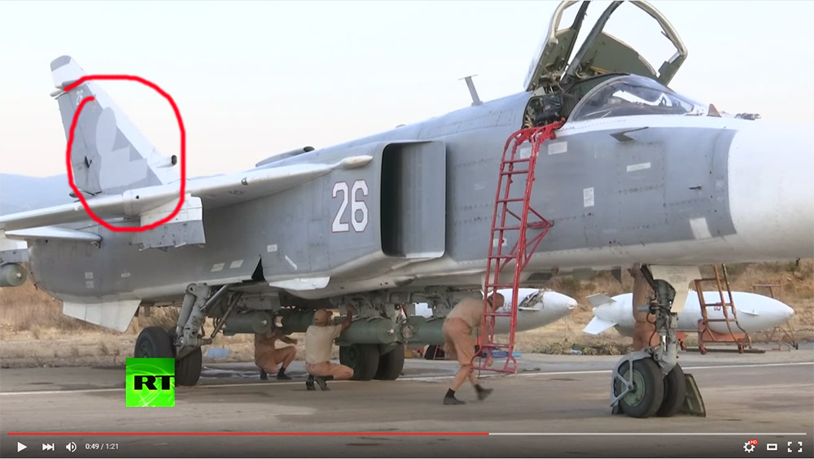
Российский бомбардировщик Су-24 с закрашенными
опознавательными знаками на авиабазе Хмеймим —
репортаж Russia Today

Slide 39
Вопросы и комментарии
Руслан Левиев
Conflict Intelligence Team
ruslan@citeam.org
telegram.me/CITeam

